Slide 1
Webサービス の基礎

Slide 2
そもそもコンピュータって どうやって動いてるの？

Slide 3
ハードウェアで動作する ソフトウェアがハードウェアの制御を行っています。

Slide 4
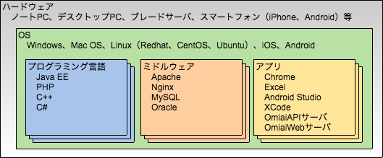
ソフトウェアの基礎
ハードウェア上で動作する物をソフトウェアと呼びます。
ソフトウェアは大きく以下の4つに分類されます。
・OS（オペレーティングシステム）
・プログラミング言語
・ミドルウェア
・アプリケーション
パッケージアプリ
Webアプリ
ネイティブアプリ

Slide 5
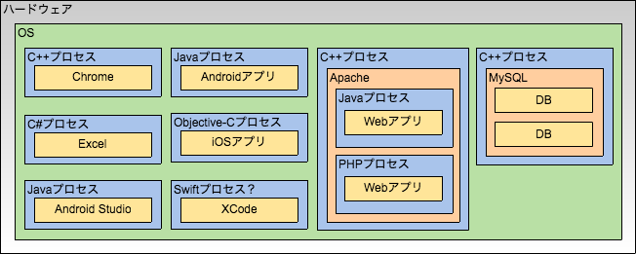
各ソフトウェアの関係イメージ

Slide 6
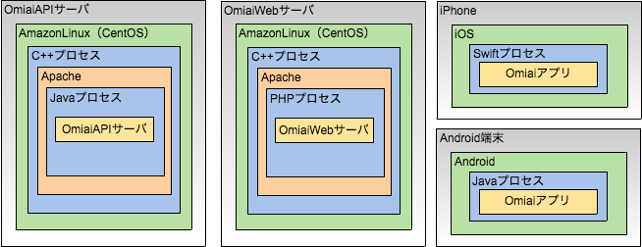
Omiaiの各アプリについて

Slide 7
アプリはわかったけど Webサービスはどうやって 出来てるの？

Slide 8
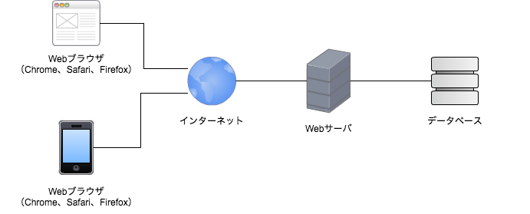
一般的なWebサービス
Webページ
HTML
CSS
JavaScript
Web・API
アプリ
Java
PHP
Python
DB
MySQL
Oracle
PostgreSQL
ネイティブアプリ
Android Java
Objective-c
Swift

Slide 9
まとめ
iOS・Android内もサーバ内も全てはソフトウェアで動いている
OS・プログラミング言語・ミドルウェアは頭が良い人が作ってくれるので我々はそれを使ったアプリケーションを作れば良い
適切なOS・プログラミング言語・ミドルウェアを選択する知識を身に着けていきましょう

